Slide 2
PROCENTA
Výpočet základu

Slide 3
ZÁKLAD má vždy
100%.

Slide 4
Urči zpaměti základ:
Žák perem zapisuje:
1% je 25 cm
10% je 250 km
50% je 0,8 mm
25% je 6 kg
20 % je 5 g
1% je 8 min
50% je 55 s

Slide 5
Řešení:
1% je 25 cm
10% je 250 km
50% je 0,8 mm
25% je 6 kg
20 % je 5 g
1% je 8 min
50% je 55 s
základ je 2 500 cm
základ je 2 500 km
základ je 1,6 mm
základ je 24 kg
základ je 25 g
základ je 800 min
základ je 110 s

Slide 6
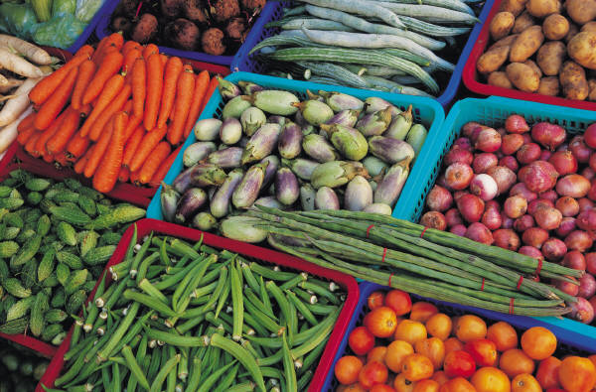
Úloha:
Zelenina ztrácí sušením 72%
své hmotnosti. Kolik kilogramů
čerstvé zeleniny je potřeba,
abychom dostali 100 kg sušené
zeleniny?

Slide 7
Řešení:
72%..............obsah vody
28%..............obsah sušiny
28%..............100 kg sušiny
1%..........100 : 28 = 3,57 kg
100%.........100 . 3,57 = 357 kg
Na 100 kg sušené zeleniny je potřeba
přibližně 357 čerstvé zeleniny.

Slide 8
Použité zdroje:
Zdroj všech obrázků je galerie Microsoft Office 2010, vlastník licence ZŠ Jablonec nad Nisou – Mšeno, Mozartova 24, příspěvková organizace.

